Slide 1


Création Numérique
Fonctionnalités
Planning général du semestre
Sommaire :
ECE STEAL
Difficultés rencontrées lors du projet
Répartition des tâches

Slide 2
Sommaire :
Planning général du semestre
Planning général du semestre
Fonctionnalités
Difficultés rencontrées lors du projet
Répartition des tâches

Slide 3

Difficultés rencontrées lors du projet
Répartition des tâches
Planning général du semestre
Planning général du semestre
Fonctionnalités

Slide 4
Planning général du semestre
Fonctionnalités
Répartition des dernières tâches, finalisation du projet et résolution des bugs
Séance 8
Tutoriels Unity et Git
- Problèmes avec Git
Séance 4
Création de l’équipe, brainstorming et choix du projet
Séance 2
Séance 1
Présentation du cours
Séance 3
Première répartition des tâches et découverte des outils (Unity, Blender)
Séance 5/6/7
Réalisation du projet selon les tâches réparties

Slide 5



Fonctionnalités
Les fonctionnalités de notre projet
Les fonctionnalités futures

Slide 6
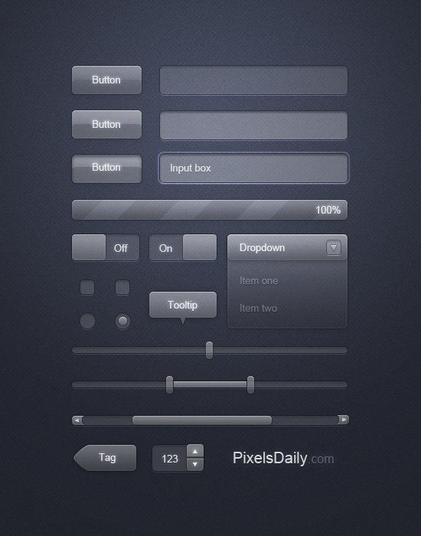
Fonctionnalités
INTERFACES :
Menu avec options
UI simple pour différentes informations
Ecran "Game Over"
Les fonctionnalités de notre projet
Les fonctionnalités futures
Les fonctionnalités de notre projet
Les fonctionnalités futures

Slide 7
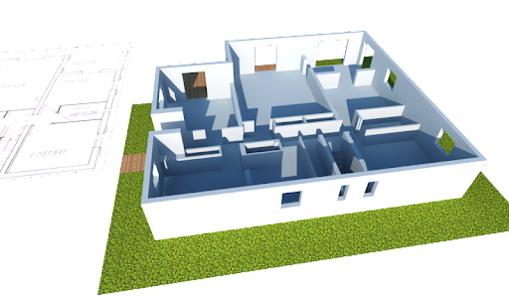
Fonctionnalités de notre projet
MODELISATION :
Entrée du Hall Eiffel 4
Objets variés
Association de Colliders et Rigidbody
INTERFACES :
Menu avec options
UI simple pour différentes informations
Ecran "Game Over"

Slide 8
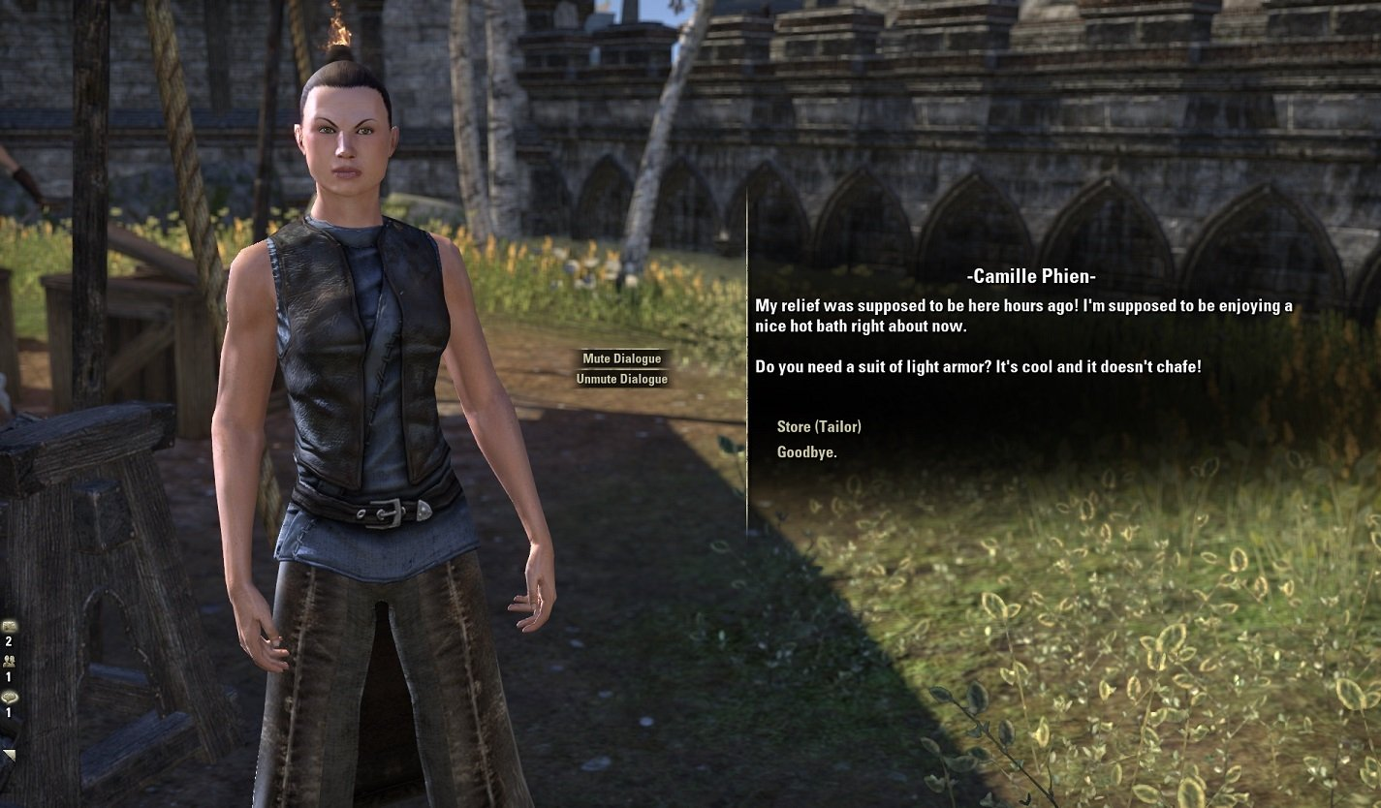
Fonctionnalités de notre projet
ACTIONS :
Lancer bulles de dialogue avec des PNJ, lancer une quête
Récupérer des objets proches
Jeter les objets récupérés (pourquoi pas!)
MODELISATION :
Entrée du Hall Eiffel 4
Objets variés
Association de Colliders et Rigidbody
INTERFACES :
Menu avec options
UI simple pour différentes informations
Ecran "Game Over"

Slide 9

Fonctionnalités de notre projet
AUTRES :
Musique d'ambiance, sons
Système de score
Timer qui trigger le Game Over
ACTIONS :
Lancer bulles de dialogue avec des PNJ, lancer une quête
Récupérer des objets proches
Jeter les objets récupérés (pourquoi pas!)
MODELISATION :
Entrée du Hall Eiffel 4
Objets variés
Association de Colliders et Rigidbody

Slide 10
Fonctionnalités de notre projet
MODELISATION 3D :
Ajouter plus d’objets
Ajouter plusieurs salles de cours
Peu de temps donc version Beta
AUTRES :
Musique d'ambiance, sons
Système de score
Timer qui trigger le Game Over
ACTIONS :
Lancer bulles de dialogue avec des PNJ, lancer une quête
Récupérer des objets proches
Jeter les objets récupérés (pourquoi pas!)

Slide 11
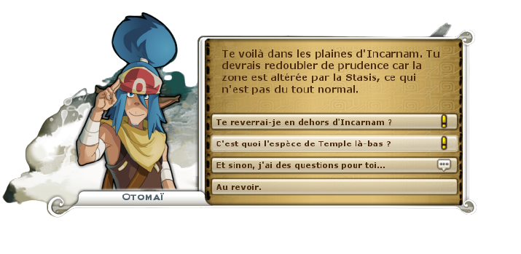
JOUEUR :
Améliorer le physique des PNJ
Faire plus de PNJ avec des rôles différents
Interface de dialogue plus claire
Fonctionnalités futures
MODELISATION 3D :
Ajouter plus d’objets
Ajouter plusieurs salles de cours
Peu de temps donc version Beta
AUTRES :
Musique d'ambiance, sons
Système de score
Timer qui trigger le Game Over

Slide 12
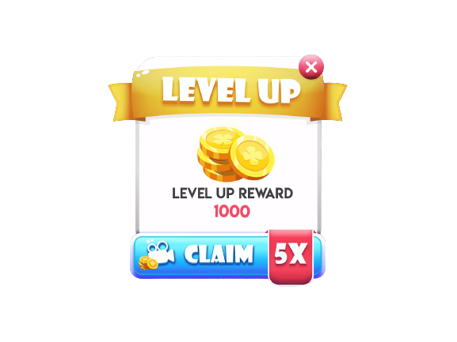
LEVEL :
Un seul niveau de jeu disponible
Faire d’autres niveaux de difficultés avec de nouvelles quêtes
Ajouter de nouveaux scripts
Fonctionnalités futures
JOUEUR :
Améliorer le physique des PNJ
Faire plus de PNJ avec des rôles différents
Interface de dialogue plus claire
MODELISATION 3D :
Ajouter plus d’objets
Ajouter plusieurs salles de cours
Peu de temps donc version Beta

Slide 13
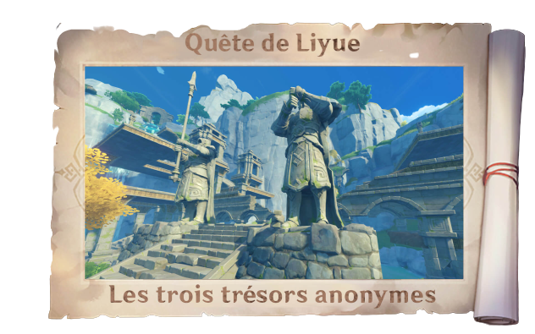
QUETES :
Déclenchement de quêtes avec des dialogues plus riches
Possibilité de voler avec d’autres pnj
Fonctionnalités futures
LEVEL :
Un seul niveau de jeu disponible
Faire d’autres niveaux de difficultés avec de nouvelles quêtes
Ajouter de nouveaux scripts
JOUEUR :
Améliorer le physique des PNJ
Faire plus de PNJ avec des rôles différents
Interface de dialogue plus claire

Slide 14
Fonctionnalités futures
QUETES :
Déclenchement de quêtes avec des dialogues plus riches
Possibilité de voler avec d’autres PNJ
LEVEL :
Un seul niveau de jeu disponible
Faire d’autres niveaux de difficultés avec de nouvelles quêtes
Ajouter de nouveaux scripts

Slide 15
Difficultés rencontrées lors du projet

Slide 16
Planning général du semestre
Difficultés rencontrées lors du projet

Slide 17
Elise / Laure
Modélisation 3D du décor sur Unity
Valentin
Création de script interaction physique
Rathsada
Création joueur, NPC, Canvas dialogue
Gestion des collisions et des propriétés physiques
Mécanisme de points + zone
Bugfixes et Qol
Management des dialogues
Lancement quête (avec Valentin)
Pierre
Création des scripts des menus
Mise en place de lUI des menus
Hugues
Composition de la musique d'ambiance
Intégration de tous les sons dans unity
Intégration avec les player interactions
Répartition des tâches

Slide 18
Bilan collectif & conclusion
Répartition des tâches
Elise / Laure
Modélisation 3D du décor sur Unity
Valentin
Création de script interaction physique
Rathsada
Création joueur, NPC, Canvas dialogue
Gestion des collisions et des propriétés physiques
Mécanisme de points + zone
Bugfixes et Qol
Management des dialogues
Lancement quête (avec Valentin)
Pierre
Création des scripts des menus
Mise en place de lUI des menus
Hugues
Composition de la musique d'ambiance
Intégration de tous les sons dans unity
Intégration avec les player interactions
Bien déroulé
Très challengeant & très libre
Unity : outil nouveau pour la plupart d'entre nous
Difficile de gérer l'avancement du projet dans le temps
Très bonne expérience et beaucoup de choses apprises

Slide 19
Bilan collectif & conclusion
Elise / Laure
Modélisation 3D du décor sur Unity
Valentin
Création de script interaction physique
Rathsada
Création joueur, NPC, Canvas dialogue
Gestion des collisions et des propriétés physiques
Mécanisme de points + zone
Bugfixes et Qol
Management des dialogues
Lancement quête (avec Valentin)
Pierre
Création des scripts des menus
Mise en place de lUI des menus
Hugues
Composition de la musique d'ambiance
Intégration de tous les sons dans unity
Intégration avec les player interactions
Bien déroulé
Très challengeant & très libre
Unity : outil nouveau pour la plupart d'entre nous
Difficile de gérer l'avancement du projet dans le temps
Très bonne expérience et beaucoup de choses apprises

